Slide 1

Trading Bot
Adam Księżyk, Oskar Świerczek

Slide 2
TLS (Transport Layer Security)

Slide 3
TLS/SSL
Bezpieczna komunikacja w sieciach komputerowych
Prywatność i integralność danych

Slide 4
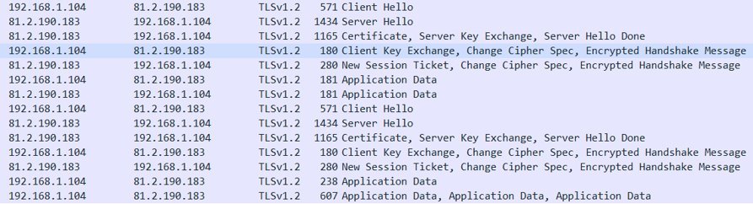
Zestawianie połączenia

Slide 5
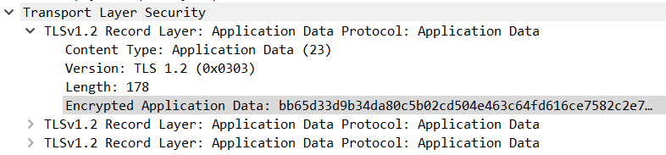
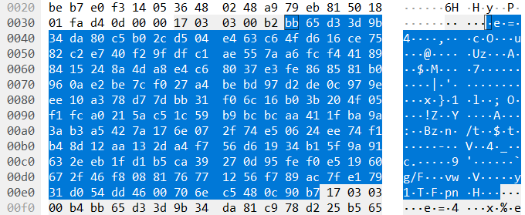
Szyfrowanie danych

Slide 6
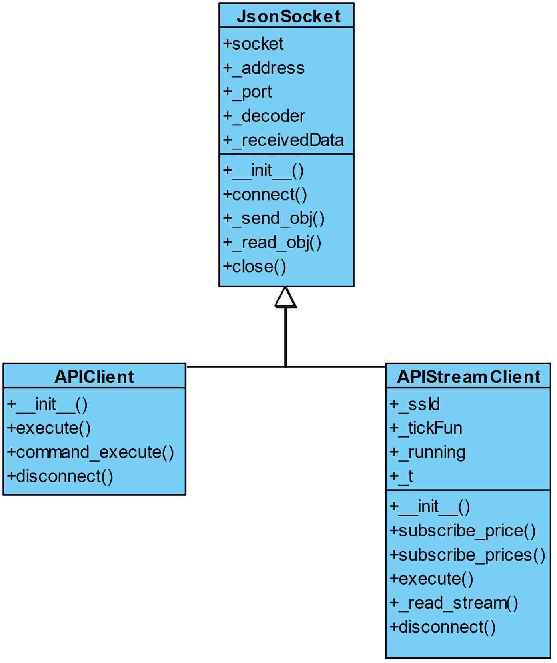
xAPI Model UML

Slide 7
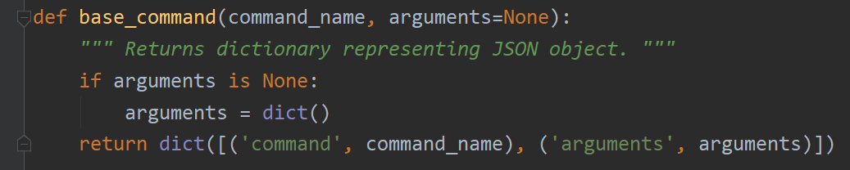
Podstawowa struktura wymiany danych

Slide 8
JSONSocket

Slide 9
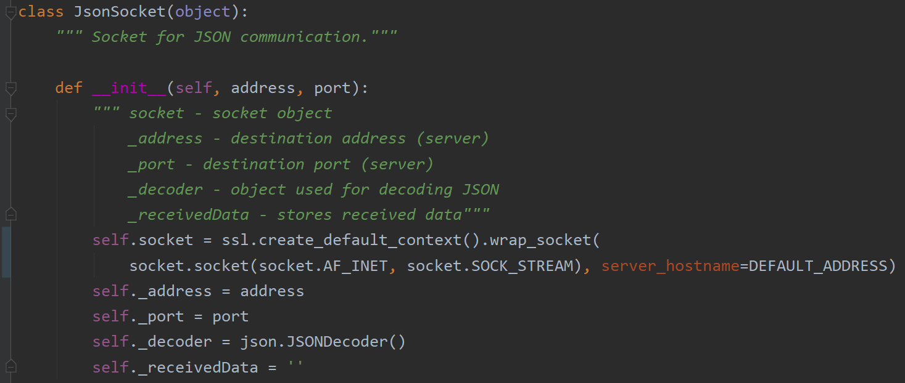
Konstruktor klasy bazowej

Slide 10
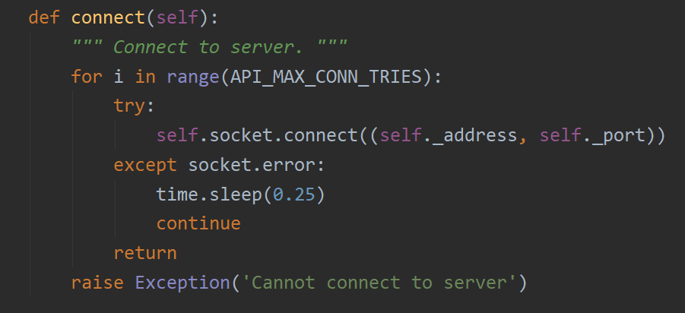
Nawiązanie połączenia z serwerem

Slide 11
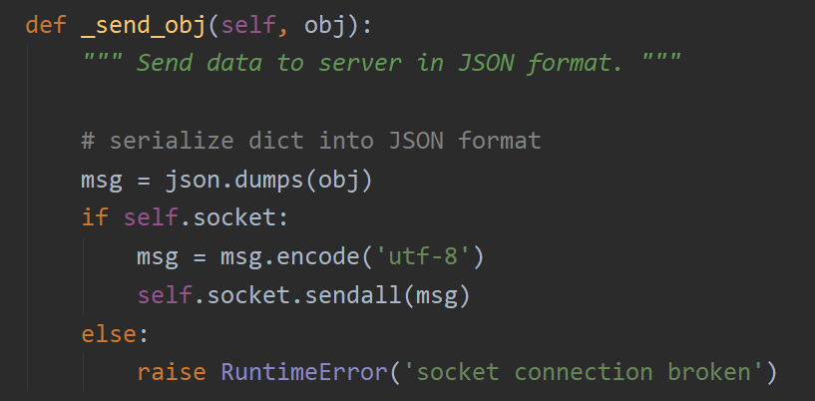
Wysyłanie danych

Slide 12
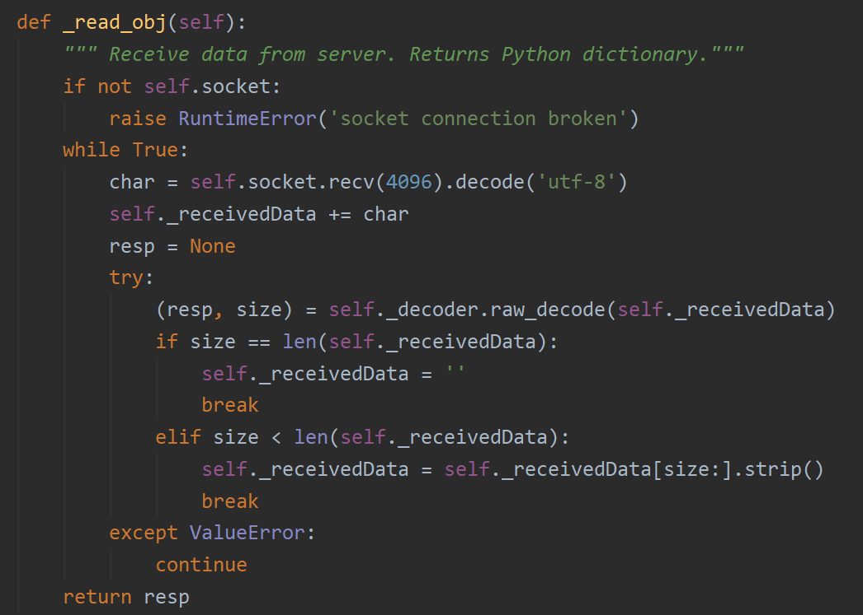
Odbieranie danych

Slide 13
APIClient

Slide 14
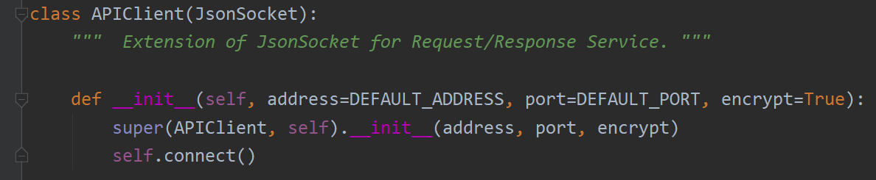
Konstruktor

Slide 15
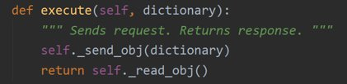

Request-Response

Slide 16
APIStreamClient

Slide 17
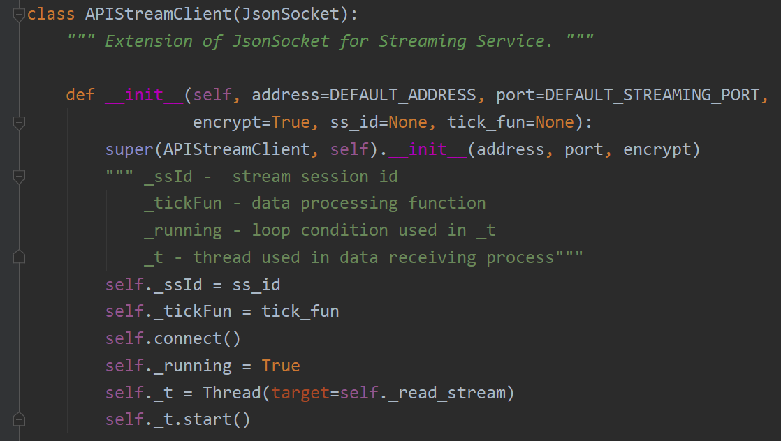
Konstruktor

Slide 18
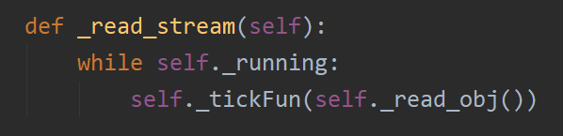

Multithreading

Slide 19
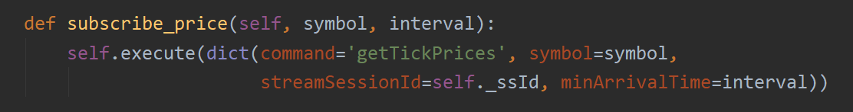
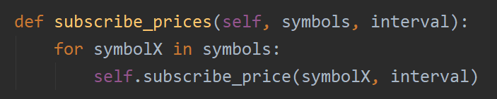
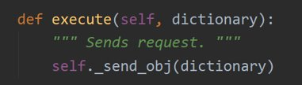
Aktualizacja cen

Slide 20
Bibliografia
http://developers.xstore.pro/documentation/
https://www.datacamp.com/community/tutorials/finance-python-trading
https://pandas.pydata.org/docs/reference/index.html
https://matplotlib.org/3.2.1/contents.html

